Slide 1
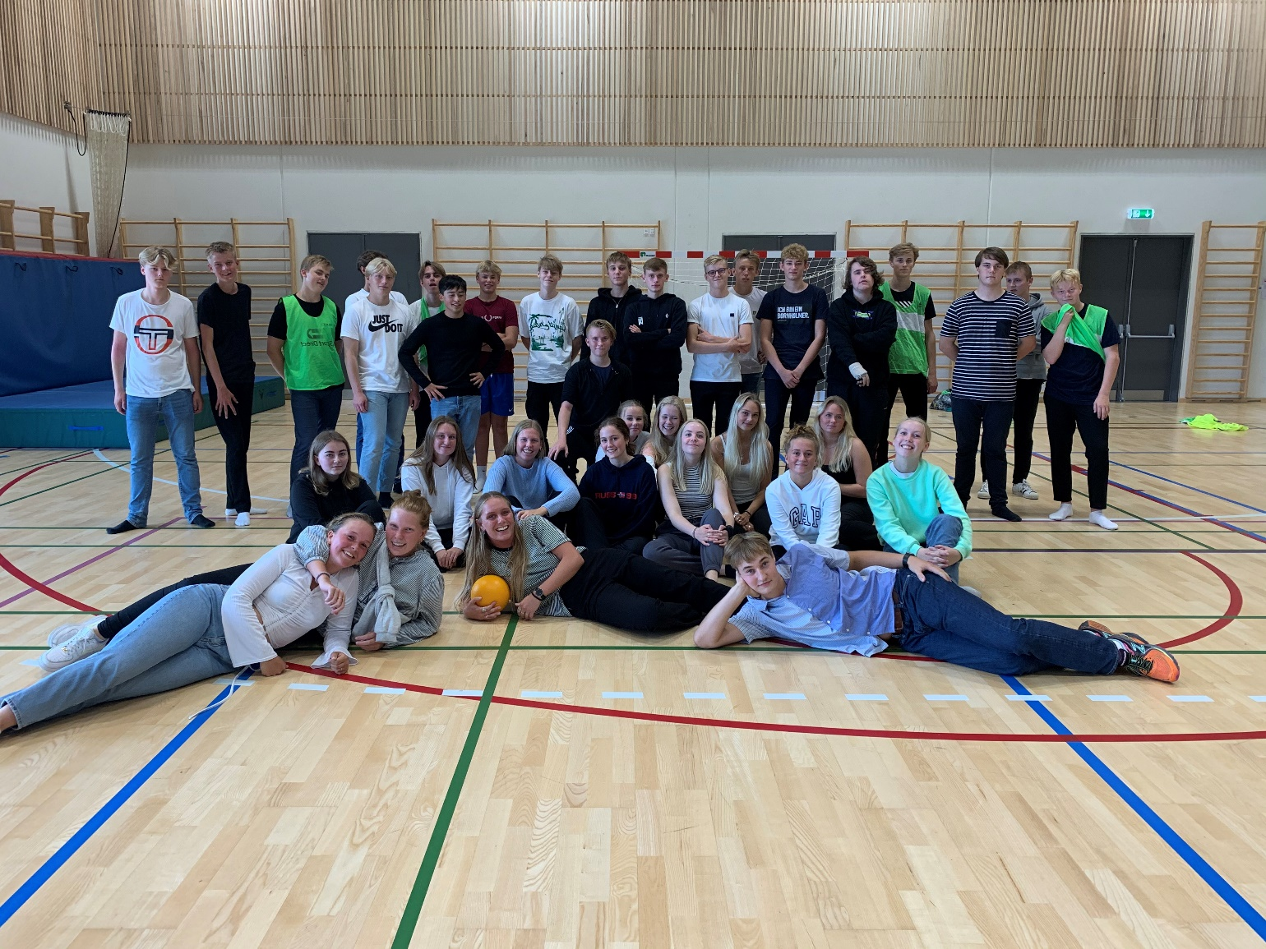
Velkommen til HHX
Det Merkantile Gymnasium

Slide 2

Program
Velkommen v. Ann Due
HHX’s opbygning, grundforløb, studieture etc.
Studievejledning v. Claus Steenberg
Tak for i dag

Slide 3


HHX
Økonomi
Virksomhed
Internationalt
Samfundet
Sprog og kultur
Virksomheder og erhvervsliv
Teori og praksis

Slide 4
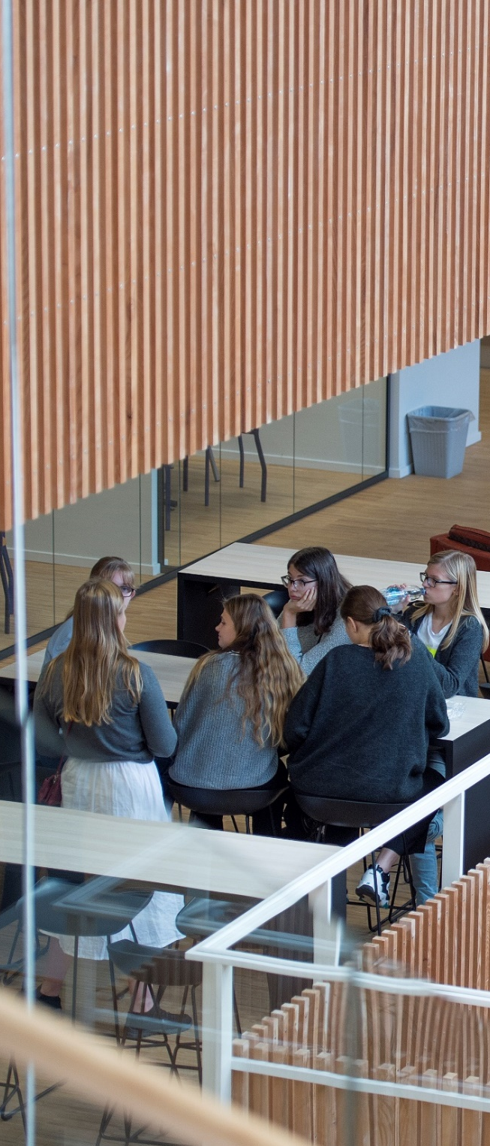
HHX Obligatoriske fag
A-fag | B-fag | C-fag
Dansk | Andet fremmedsprog Tysk el. fransk | Erhvervsjura
Engelsk | Afsætning | Informatik
 | Historie | Samfundsfag
 | International Økonomi
Spansk (2. fremmedsprog) | Matematik
 | Virksomhedsøkonomi

Slide 5

Grundforløb aug. – nov.
Dansk, engelsk, matematik og samfundsfag
AP
ØG
Matematik og læsescreening
Puljetimer (læsekursus, IT og mediatek)
Kontaktlærer
Foredrag

Slide 6
Studieretningsvalg og eksaminer
Studieretningspræsentation
Vejledningssamtale
Vælge inden d. 8. oktober
Almen sprogforståelse
Virksomhedsøkonomisk forløb
To eksaminer i uge 43- 44

Slide 7

Studieretninger på HHX
ØKONOMILINJEN
International Økonomi A
Virksomhedsøkonomi A
VIRKSOMHEDSLINJEN
Afsætning A
Virksomhedsøkonomi A

Slide 8
STUDIERETNINGS-FORLØB
2 ¾ års Studieretningsforløb
Obligatoriske fag
Studieretningsfag
Valgfag
Puljetimer
SOP
FORÆLDREMØDE d. 9. december 19-21.

Slide 9
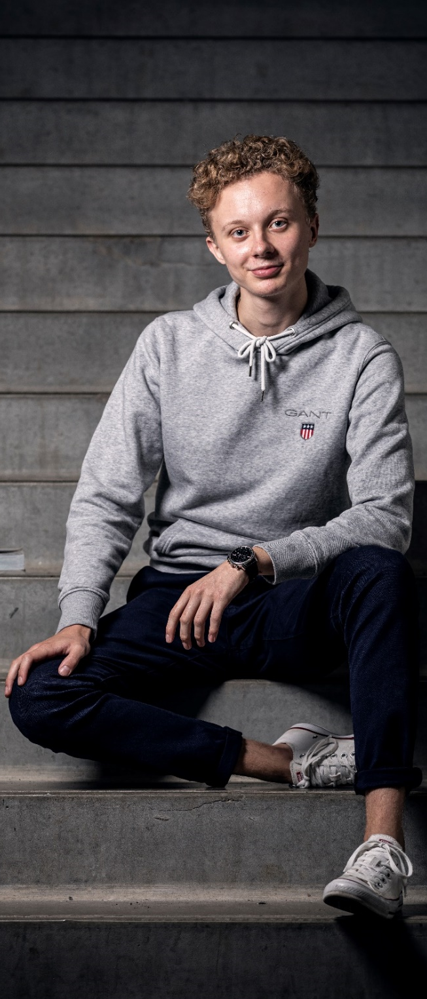
At være gymnasieelev
- hjælp dem godt på vej
Aktiv, nysgerrig, vågen
Stil spørgsmål
Få struktur på hverdagen
(arbejde/fritid)
Lektier / Lectio

Slide 10
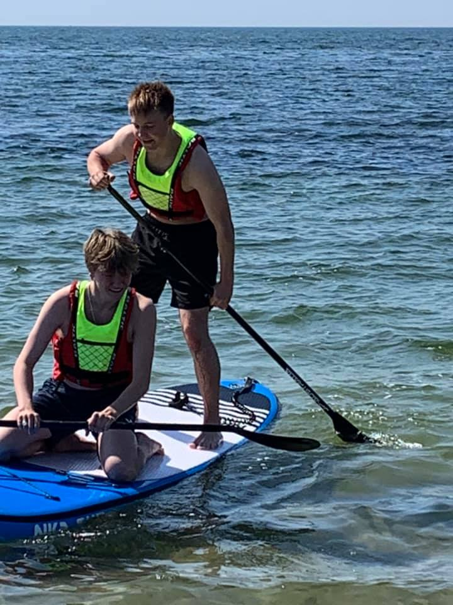
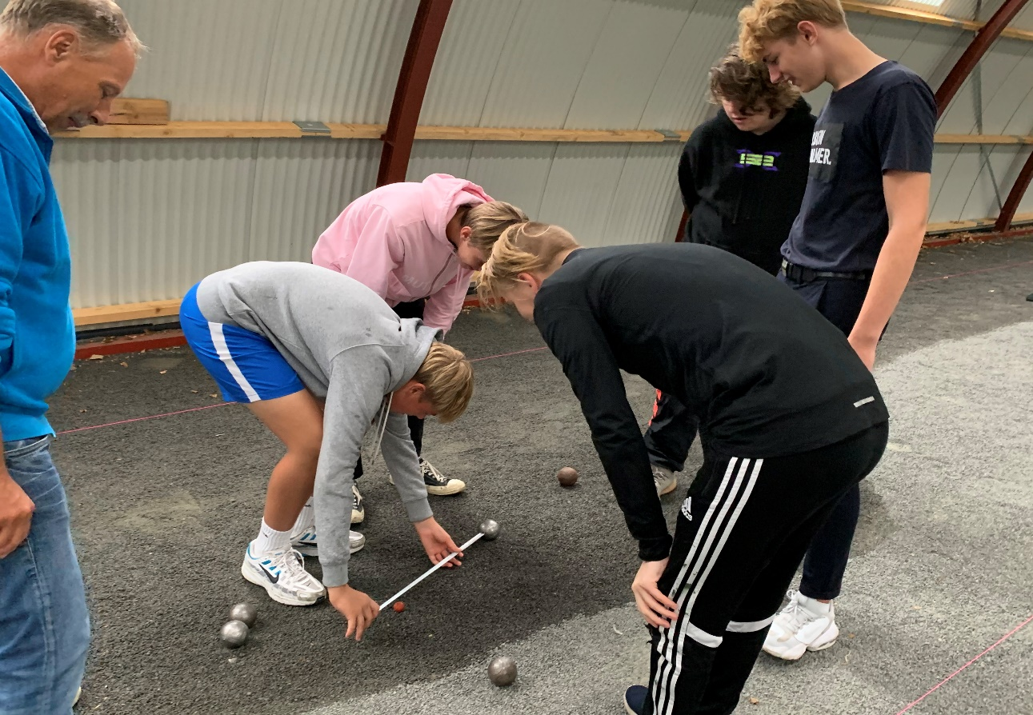
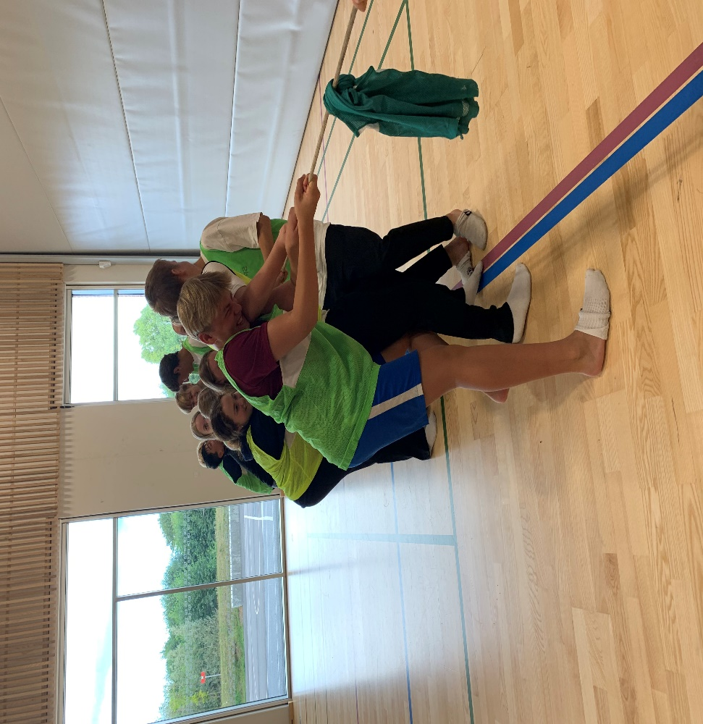
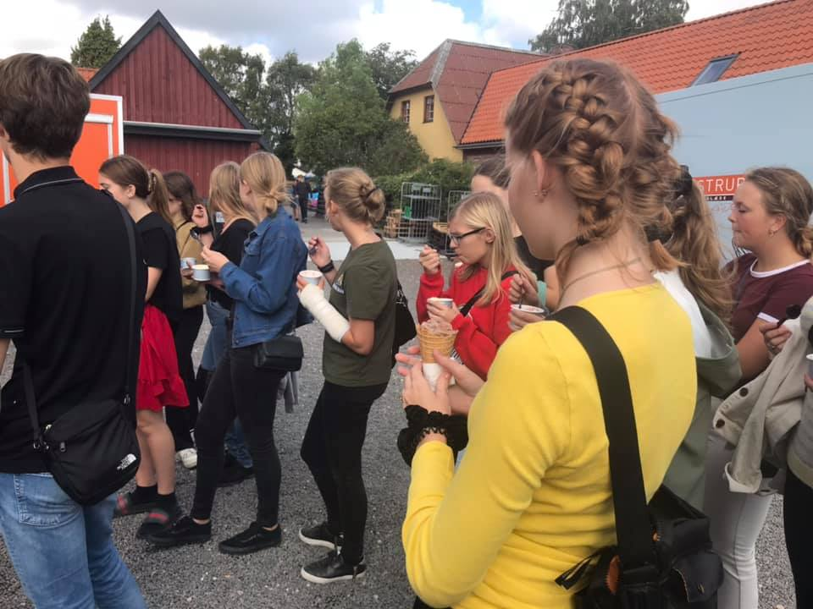

Slide 11
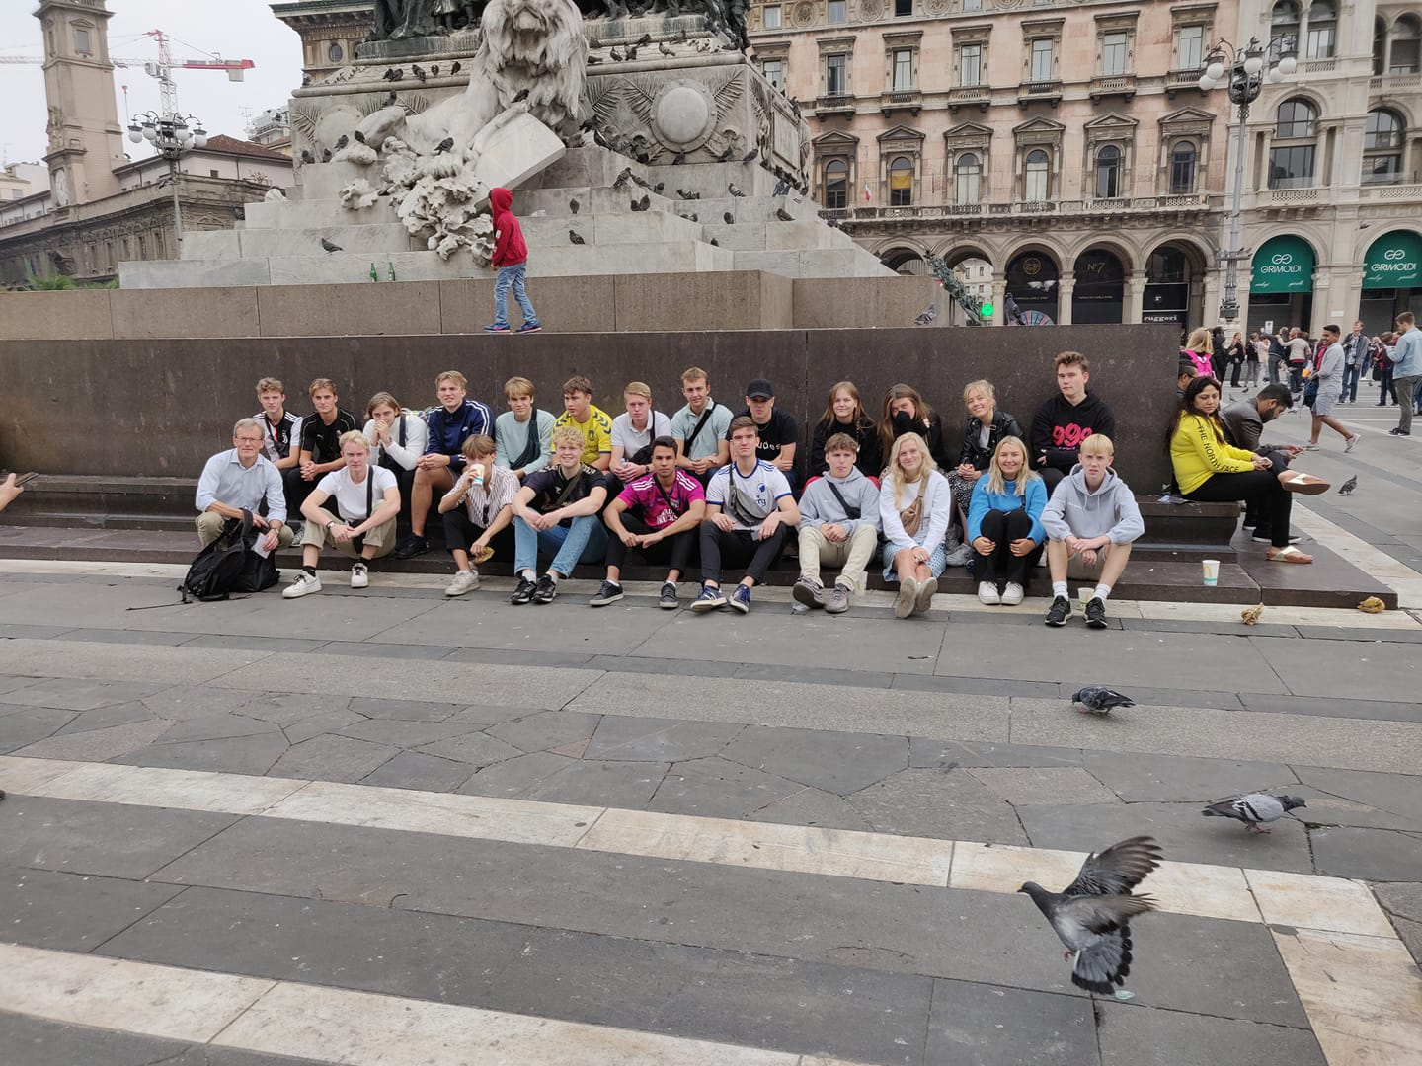
Studieture:
2g Udenlandsrejse i uge 41
3g København i november

Slide 12
Studievejledningen lokale 2.105
Claus Steenberg og Bente Dohn
Samtaler om stort og småt
Fravær og afleveringer
Valg af studieretning og valgfag
Eksamen og eksamensregler
Eksamensangst
Erhvervsmuligheder og praktikpladser
SU - regler og muligheder
og meget andet!

Slide 13

SPS
Specialpædagogisk støtte
Hjælpemidler studiestøttetimer
Læse/skrivevanskeligheder
Angst og depression
Sårbarhed og særlige udfordringer
Diagnoser af forskellig slags
Og …….??
Kontakt Bente i dag (eller senere), hvis dit barn måske kan have glæde af særlig støtte.

Slide 14
2a’s video om HHX
https://www.youtube.com/watch?v=dCH3qkk_tcM&feature=youtu.be

Slide 15
Tobaksfriskole
LHC slide?

Slide 16
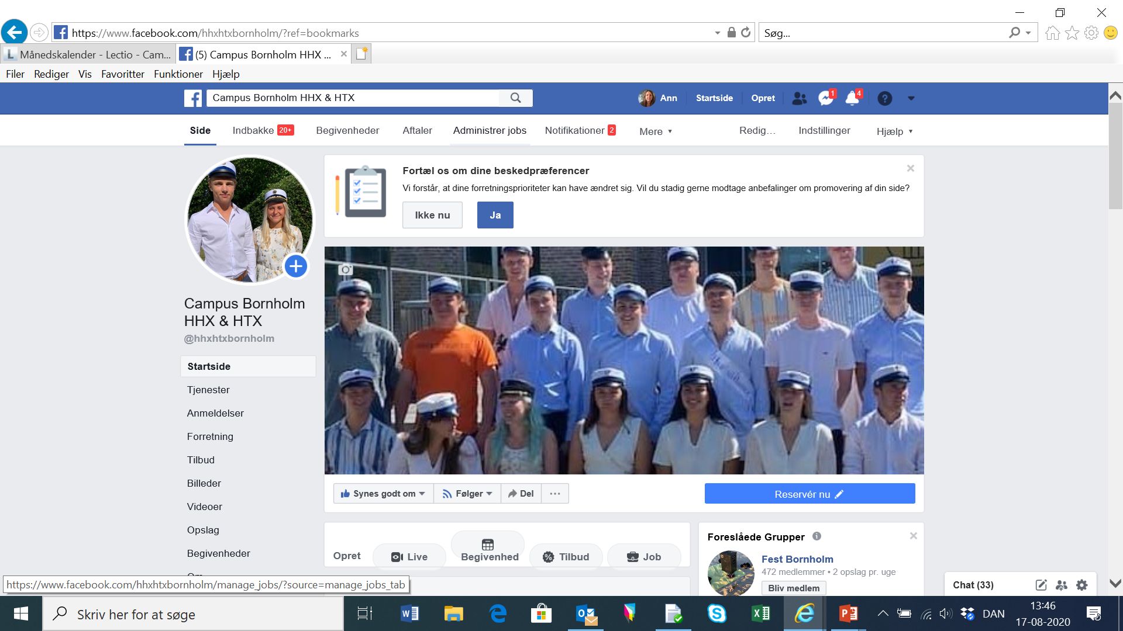

Slide 17
God sommerferie
Vi ses mandag d. 9. august kl. 9.15

Slide 18
Fællesskaberne
Klasserne – hytteture under eller efter grundforløbet
Studieture og faglige ekskursioner
Fælles foredrag og sociale arrangementer:
  Fælles idrætsdag
  ex Campus Dysten i november.
  Udenfor sæsonen m/Steffen Brandt
  Og meget andet..
Elevråd – gør en forskel både i det ”lille” og i det ”store” fællesskab
Verdensmålsråd – sammen med eleverne
Studiemiljøet på skolen – indretning af nyt elevlounge mm

Slide 19
Tobaksfri skole
Den unge kronikskriver
”Hvis en lærer spørger nogle af sine elever, hvorfor de tager snus, vil de sikkert svare, at det er, fordi det er afslappende. Eller at det gør de bare, fordi de er vant til det. Begge dele er på grund af nikotinen, som får hjernen til at frigive stoffer, der gør personen afslappet og godt tilpas. Men hvis hjernen bliver vant til det, har den brug for nikotinen, for at den kan blive afslappet. Så hvis du har prøvet at holde op med at tage snus, ved du, at det gør dig stresset, tvær og utilpas.”

Slide 21
Dialog og tilbud om hjælp til ryge – eller nikotinstop
God dialog derhjemme og på skolen
Vi tilbyder ryge/snuse – stop kurser
Særlig fokus ude i klasserne
Sanktioner ☹

